Slide 1
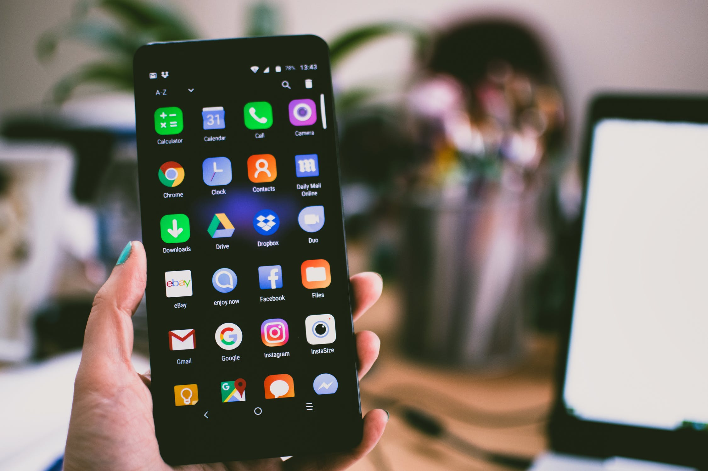
Communication (1) الاتِّصَالات (1)
Dr. Ehab Atta

Slide 2
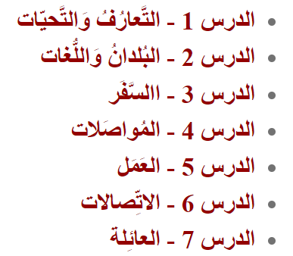

Slide 3
الاتِّصَالات
القَدِيمَة
الجَدِيدَة

Slide 4
(1) مِن الاتِّصَالات القَدِيمَة

Slide 5
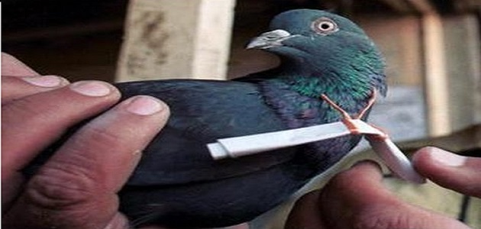
الحَمَام الزَّاجِل

Slide 6
الرِّسَالَة

Slide 7
الفَنَارَة

Slide 8
الهَاتِف المَنْزِلِيّ

Slide 9
(2) مِن الاتِّصَالات الجَدِيدَة

Slide 10
الهَاتِف المَحْمُول - الجَوَّال

Slide 11
الحَاسُوب

Slide 12
البَرِيد الإِلِكْتْرُونِيّ

Slide 13
وَسَائِلُ التَّوَاصُلِ الاجْتِمَاعِيّ

